Slide 1
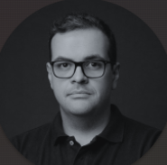
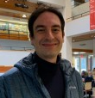
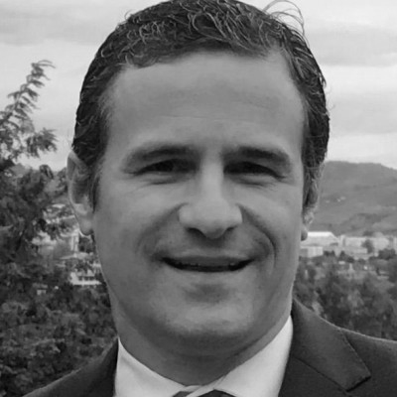

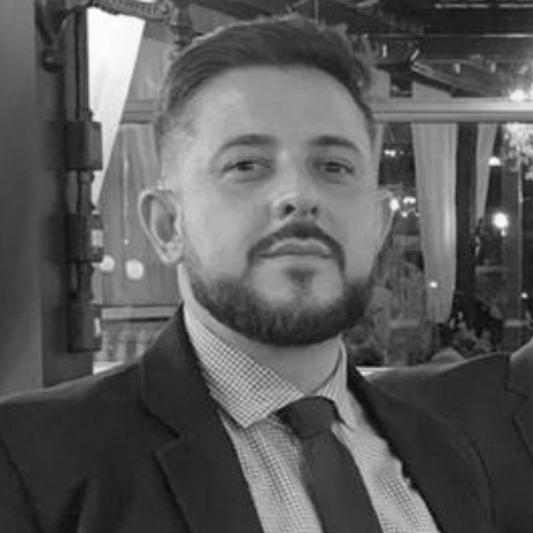
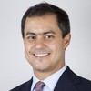

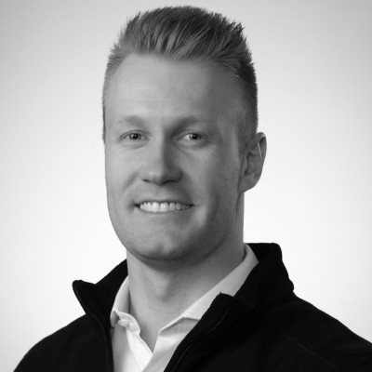
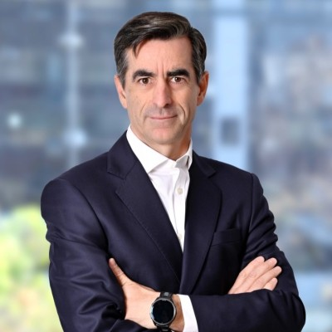
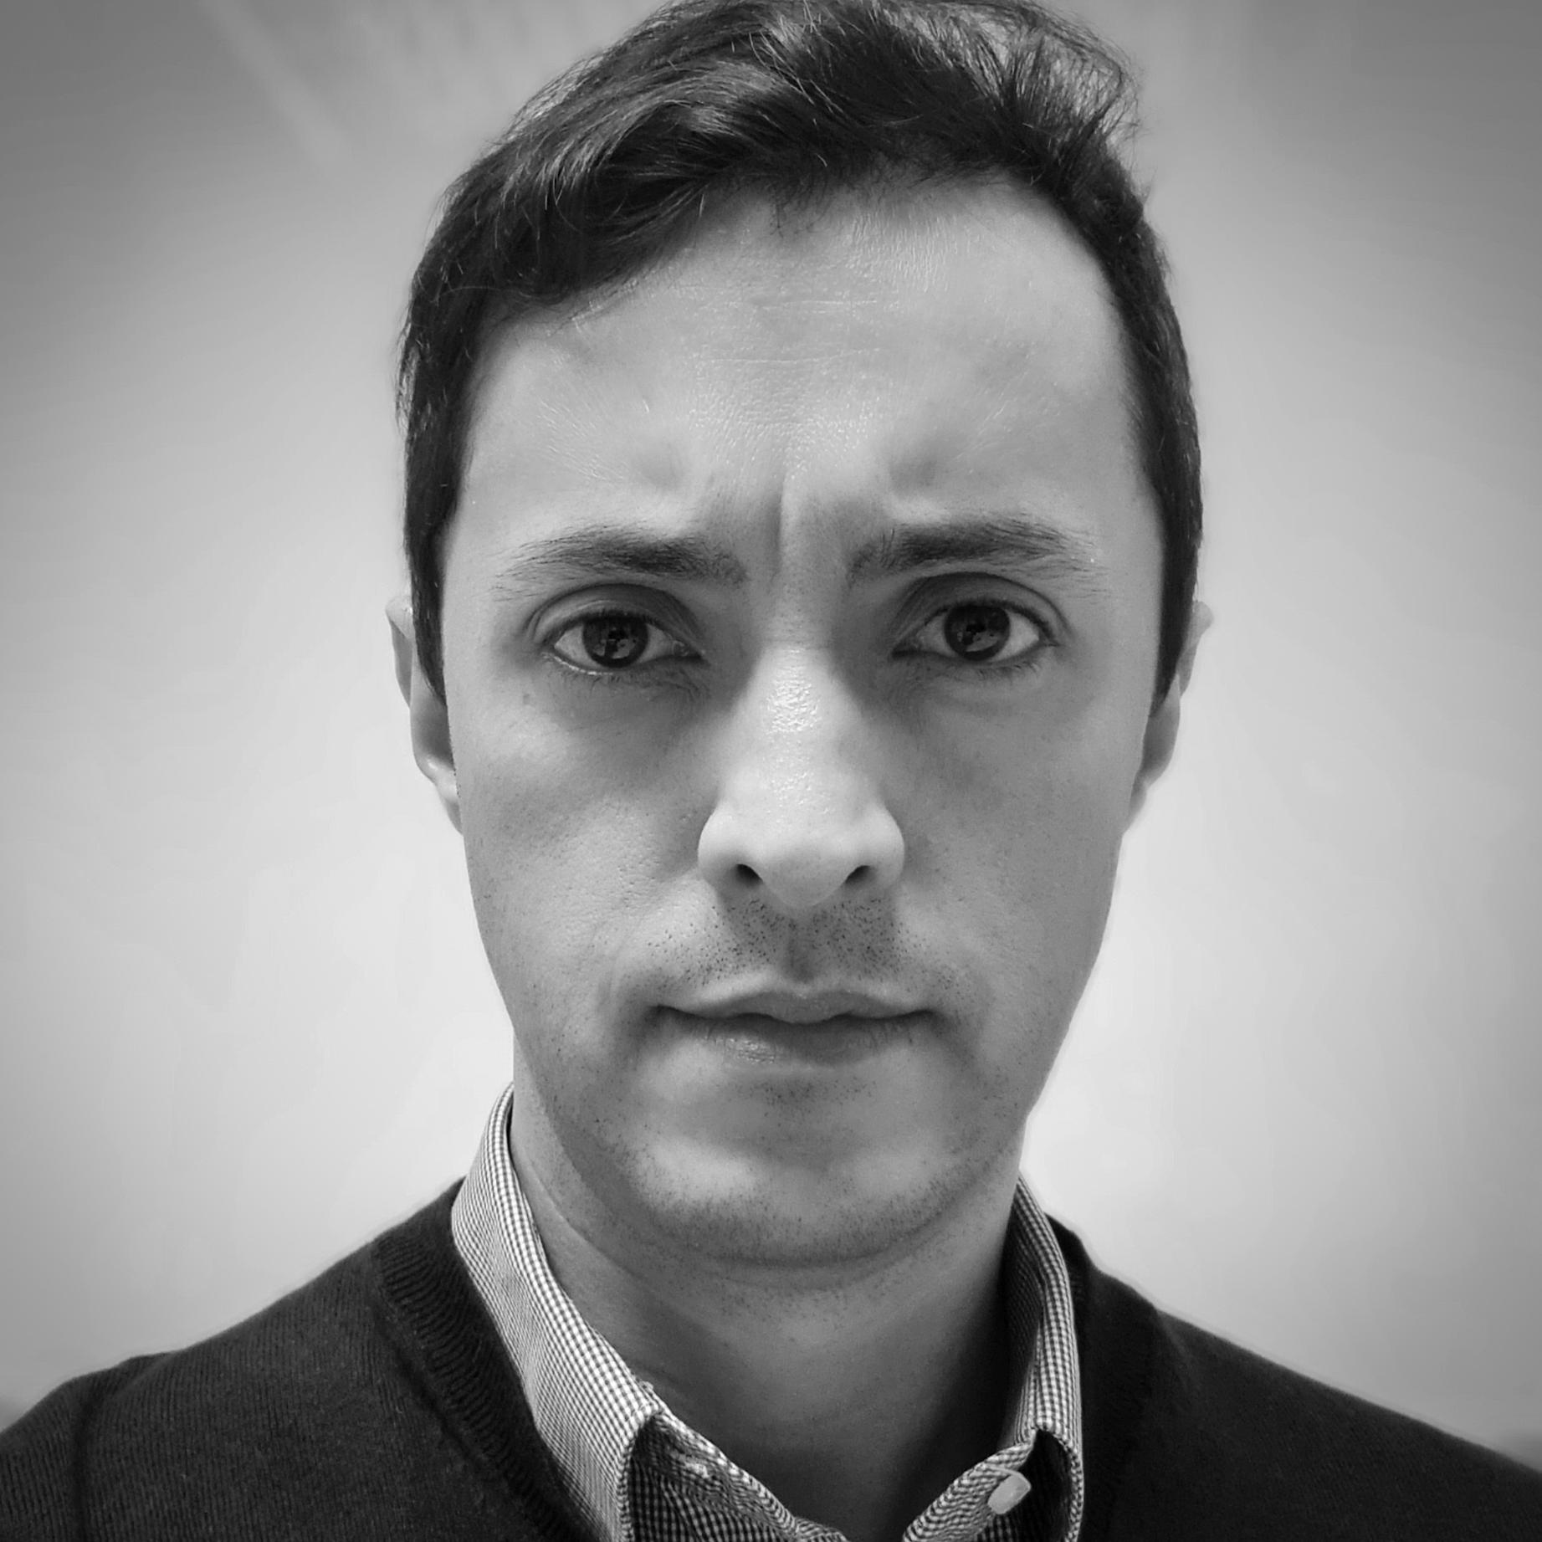



Liderança Técnica do Projeto
Liderança Sênior para o Itaú
Advisory Committee
Responsável pela interface com a liderança da Itaú e pela coordenação da equipe nas entregas
Responsável pelo sucesso da relação entre Itaú e Accenture
Comitê criado para apoiar discussões aprofundadas sobre o conteúdo do setor
Brenno Graciotti
Principal Director
Estrategista para Serviços Financeiros
Marcus Schalch
Executivo experiente na indústria; responsável por toda relação com Itaú
Maurício Barbosa
Líder responsável pela prática de Serviços Financeiros na América Latina
Rodolfo Brito
Senior Manager
Líder de Data & AI para Serviços Financeiros
Rogério Mascarenhas
Líder da prática de Estratégia Bancária, com +20 anos de experiência em projetos estratégicos
Denis Freitas
Managing Director
Especialista em Plataformas de Empréstimos
Rafael Radtke
Manager
Estrategista para Serviços Financeiros
Matias Carvajal
Executivo experiente na indústria; responsável pela relação com o Itaú, Chile,
Douglas Silva
Managing Director Estratégia Tecnológica para Especialista Bancário
Nossos executivos seniores estarão presentes no dia a dia do projeto e serão parte eficaz da equipe que estará junto com Itaú durante todo o processo de mapeamento e discussão de oportunidades, não apenas como administradores.

